Slide 1
АВТОМАТИЗАЦИЯ ПРОЦЕССОВ ВНУТРЕННЕГО КОНТРОЛЯ КАЧЕСТВА В УЧРЕЖДЕНИЯХ ЗДРАВООХРАНЕНИЯ
Федосеев А. Б.
«Республиканский Центр организации здравоохранения, медицинской статистики
и информационных технологий»

Slide 2
Возможны разные определения качественной медицинской помощи. Рамочной основе ВОЗ по обеспечению интегрированных ориентированных на человека услуг здравоохранения качественная медицинская помощь подразумевает
Эффективность: предоставление услуг здравоохранения, основанных на доказательной медицине, тем, кто нуждается в таких услугах.
Безопасность: недопущение причинения вреда людям, которым оказывается медицинская помощь.
Ориентированность на человека: предоставление медицинской помощи, которая отвечает предпочтениям, потребностям и ценностям людей.
Помимо этого, чтобы реализовать преимущества качественного обслуживания, медицинские услуги должны отвечать следующим критериям:
Своевременность: сокращение времени ожидания, а иногда и опасных задержек как для тех, кто получает услуги, так и для тех, кто их оказывает.
Справедливость: обеспечение медицинского обслуживания одинакового качества вне зависимости от возраста, пола, гендерной идентичности, расы, национальности, географического положения, религии, социально- экономического статуса, языковой или политической принадлежности.
Комплексность: обеспечение медицинского обслуживания, скоординированного по уровням и поставщикам, а также полного спектра медицинских услуг на протяжении всей жизни.
Затратоэффективность: извлечение максимальной пользы из имеющихся ресурсов и недопущение расточительства.

Slide 3
п.2 ст.2 Закона Донецкой Народной Республики « О здравоохранении»
качество медицинской помощи определяется как совокупность характеристик, отражающих своевременность оказания медицинской помощи, правильность выбора методов профилактики, диагностики, лечения и реабилитации при оказании медицинской помощи, степень достижения запланированного результата

Slide 4
учреждениями здравоохранения государственной, муниципальной и частной систем здравоохранения осуществляется внутренний контроль качества и безопасности медицинской деятельности в порядке, установленном руководителями указанных учреждений здравоохранения
ст. 101. Закона ДНР «О здравоохранении»
4

Slide 5
Основной нормативный документ
Приказ МЗ ДНР от 21.12.2015 № 012.1/670 «Об утверждении основных документов по вопросам контроля качества оказания медицинской помощи», зарегистр. в Минюсте ДНР 21.01.2016, регистр. № 905
Утверждает
Порядок контроля качества
Положение о КЭК МЗ ДНР
Типовое положение о Мед. совете учр. здравоохр.
Порядок проведения ведомст-венных проверок

Slide 6
Внутренний контроль качества
Постоянно действующие группы профессио-налов
Медицинский совет
ВКК
Комиссия по ВБИ
Главный
врач
Комиссия по разбору госпитальной летальности
III ступенчатая
система
контроля
и другие
Заместители
главного врача
Заведующие
отделениями
Самоконтроль
Медицинские работники
Пациент

Slide 7
ПРИКЛАДНОЙ ПРОГРАММНЫЙ ПРОДУКТ «КОНТРОЛЬ КАЧЕСТВА»

Slide 8
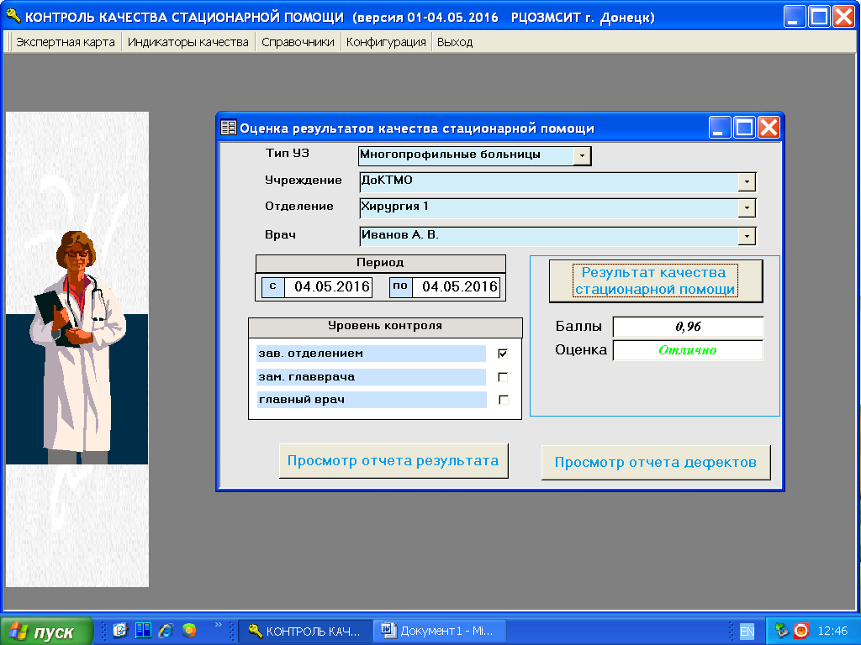

Slide 9
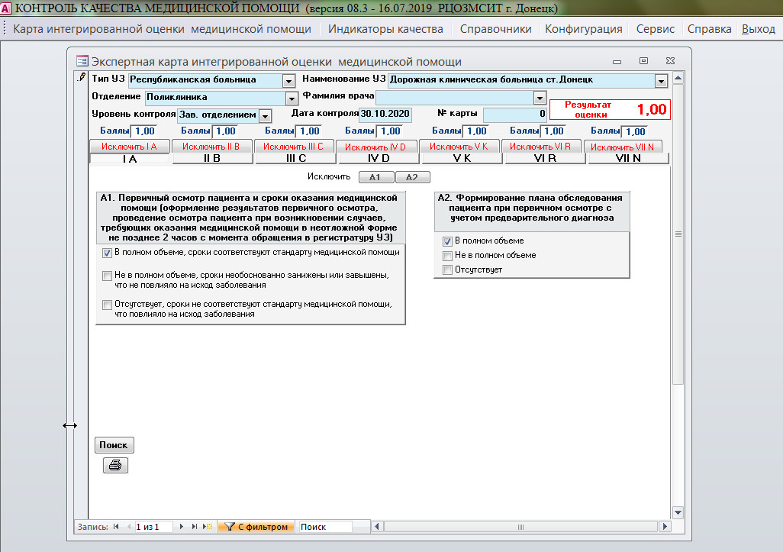
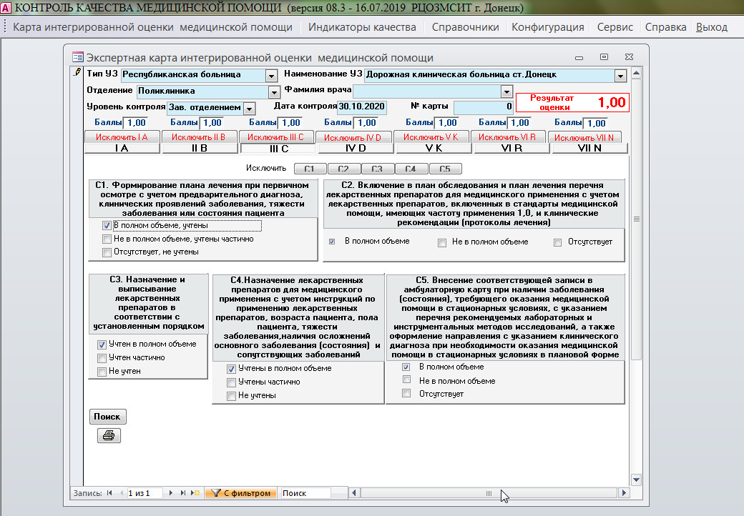
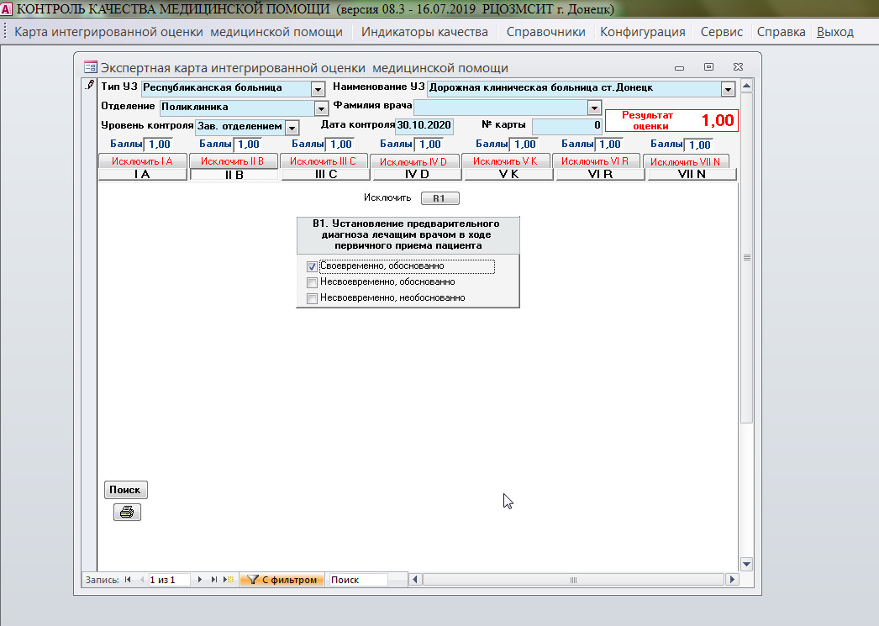
Оценка случая оказания медицинской помощи в поликлинике

Slide 10
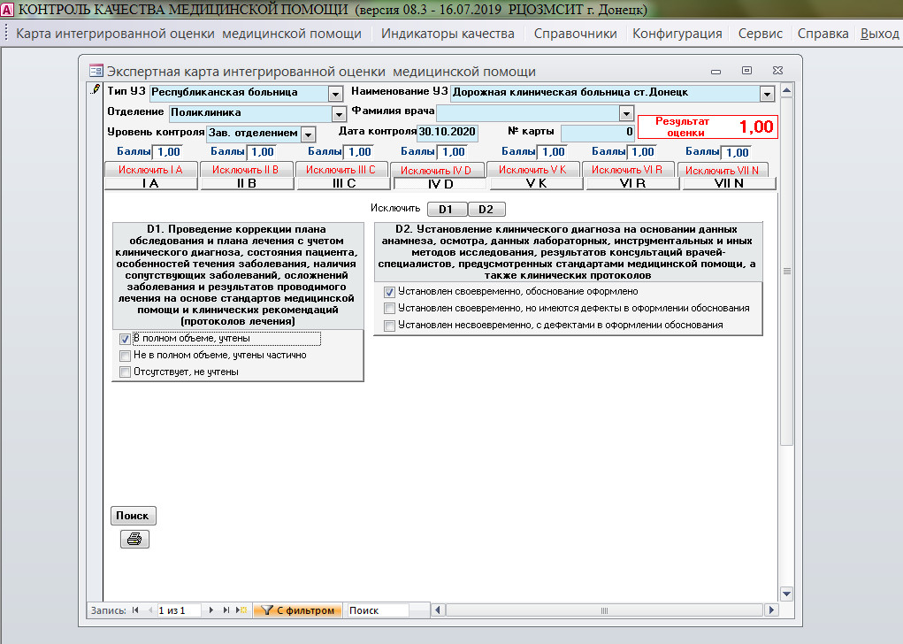
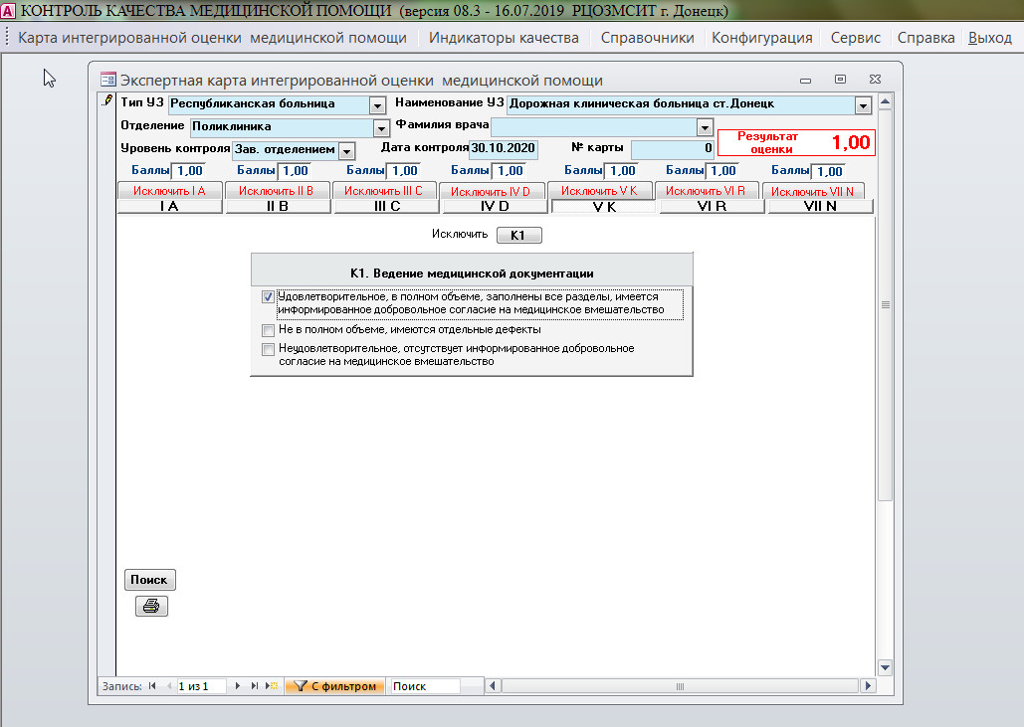
Оценка случая оказания медицинской помощи в поликлинике
13

Slide 11
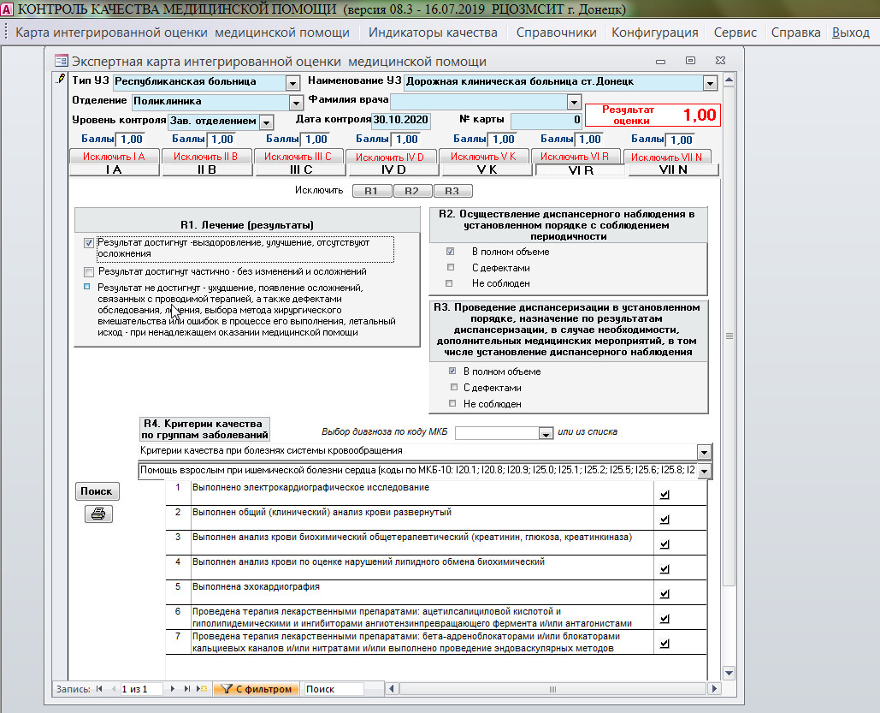
Оценка случая оказания медицинской помощи в поликлинике

Slide 12
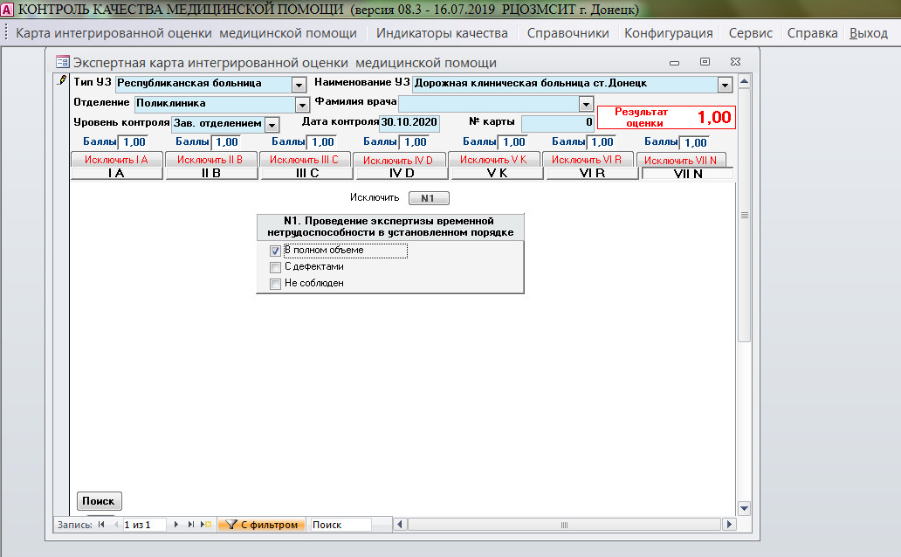
Оценка случая оказания медицинской помощи в поликлинике

Slide 13
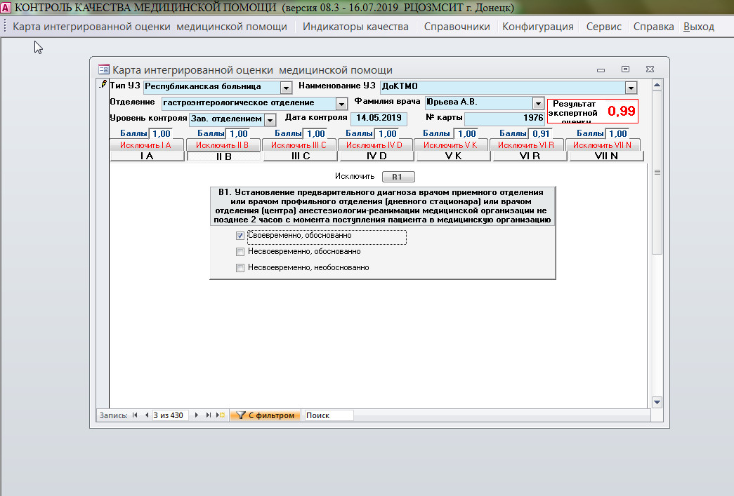
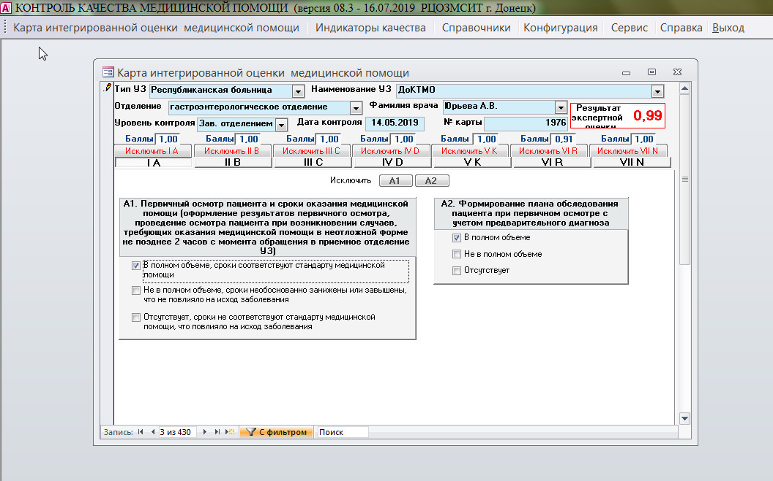
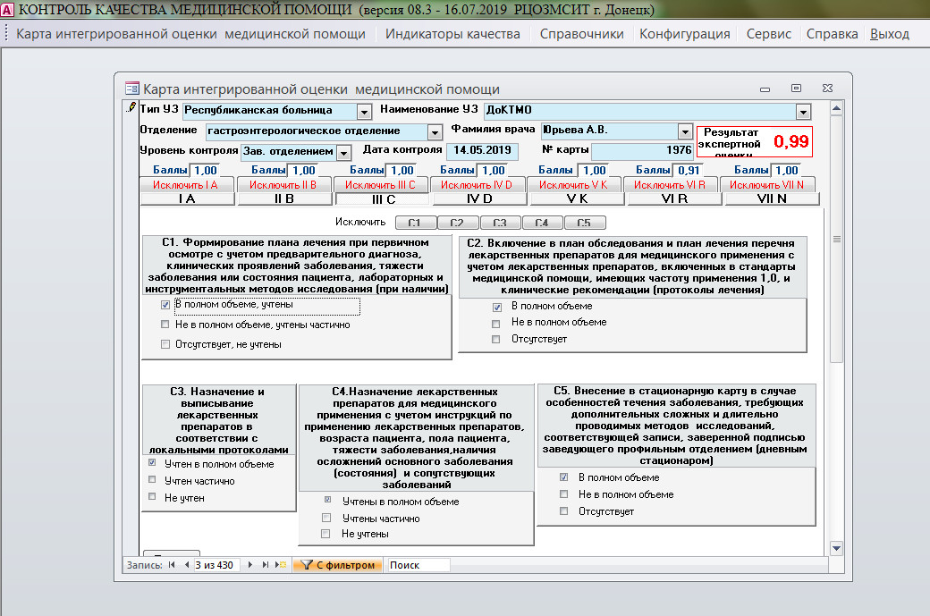
Оценка случая оказания медицинской помощи в стационаре

Slide 14
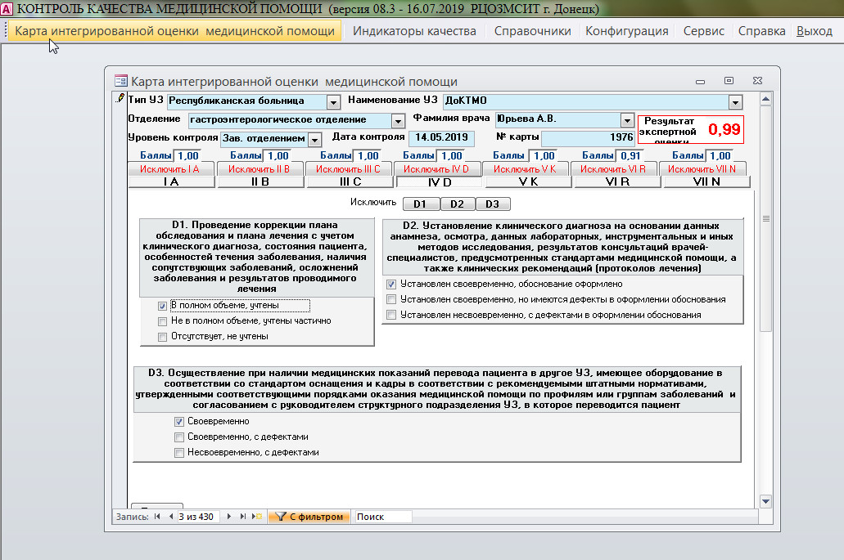
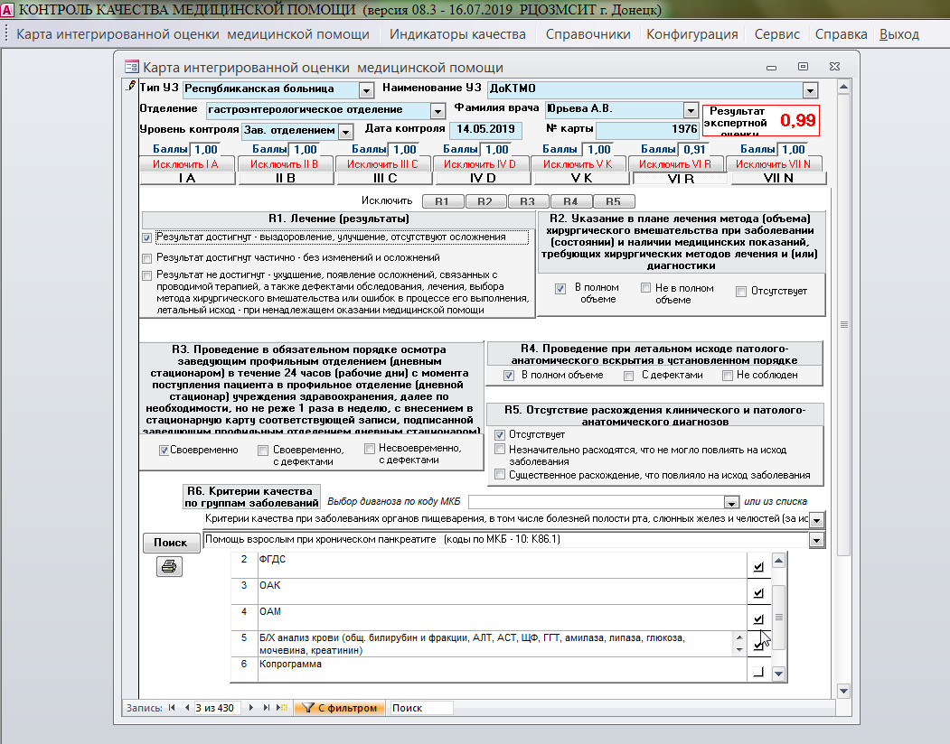
Оценка случая оказания медицинской помощи в стационаре

Slide 15
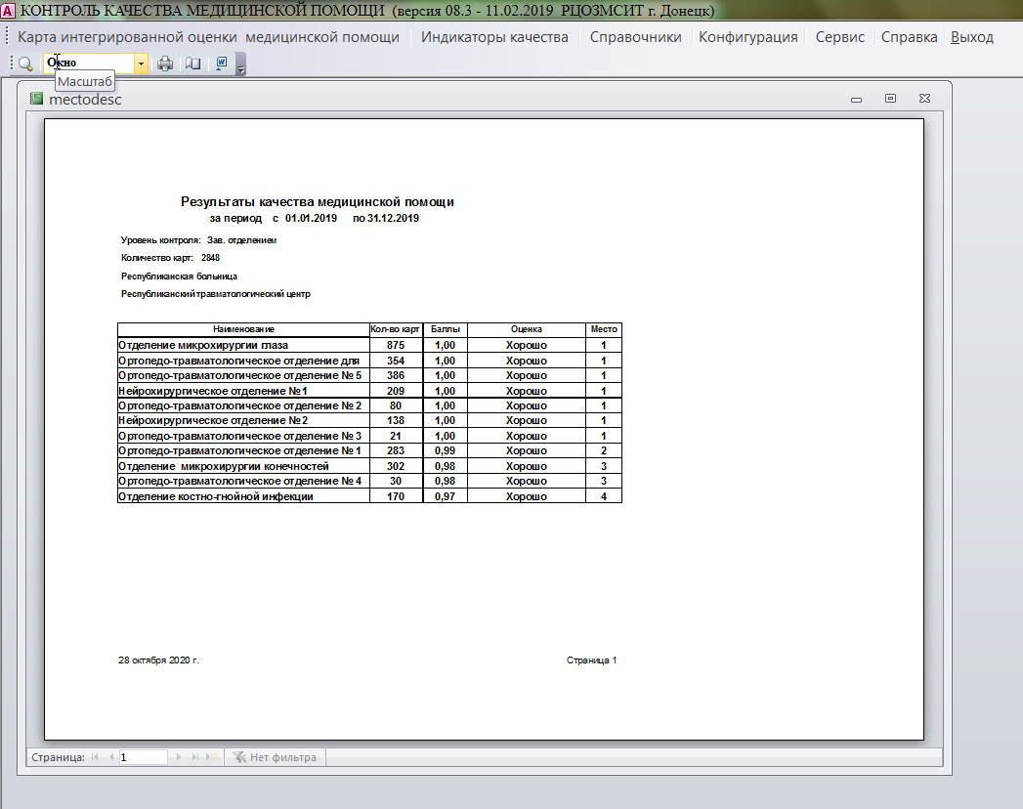
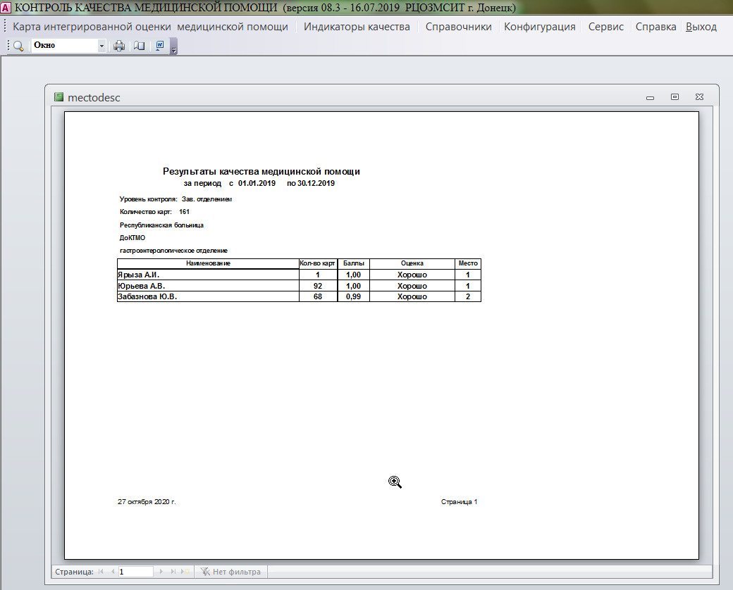
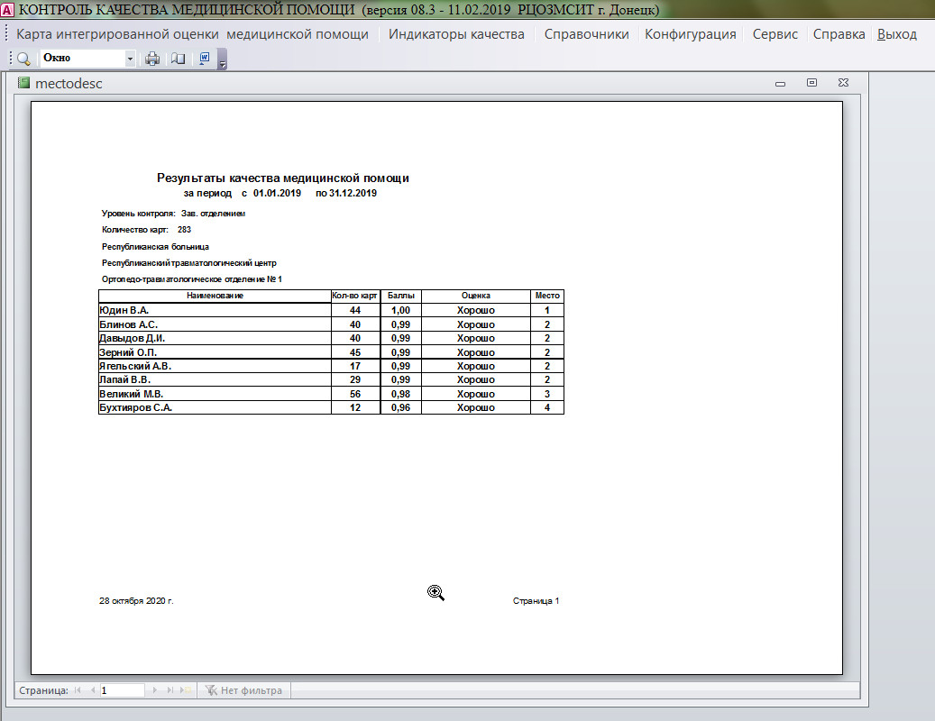
ОЦЕНКА РЕЗУЛЬТАТОВ КОНТРОЛЯ

Slide 16
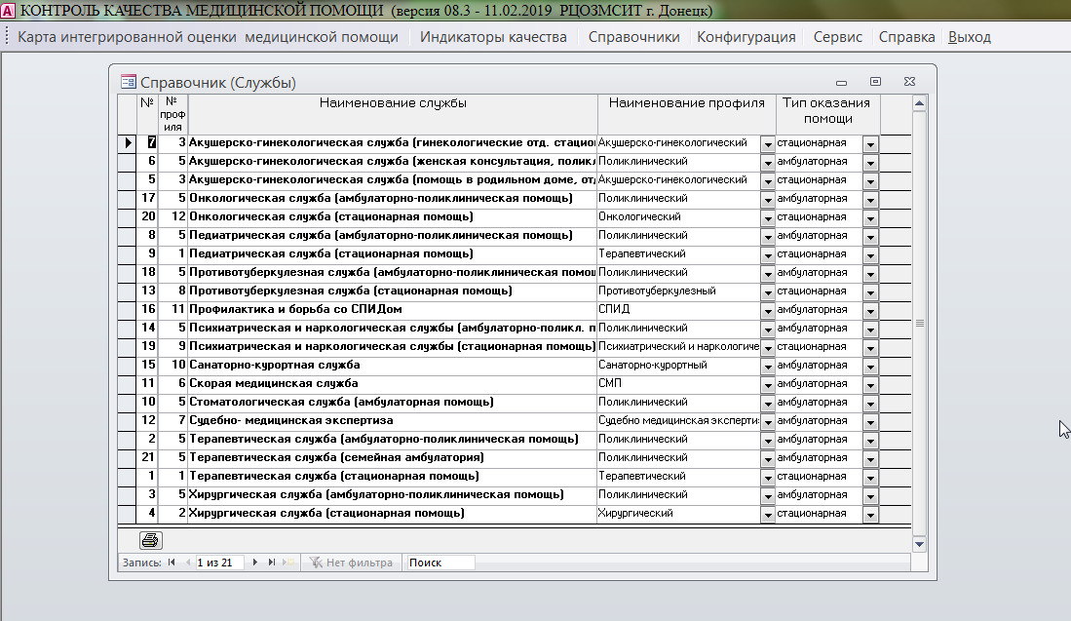
ОЦЕНКА ПО СЛУЖБАМ

Slide 17
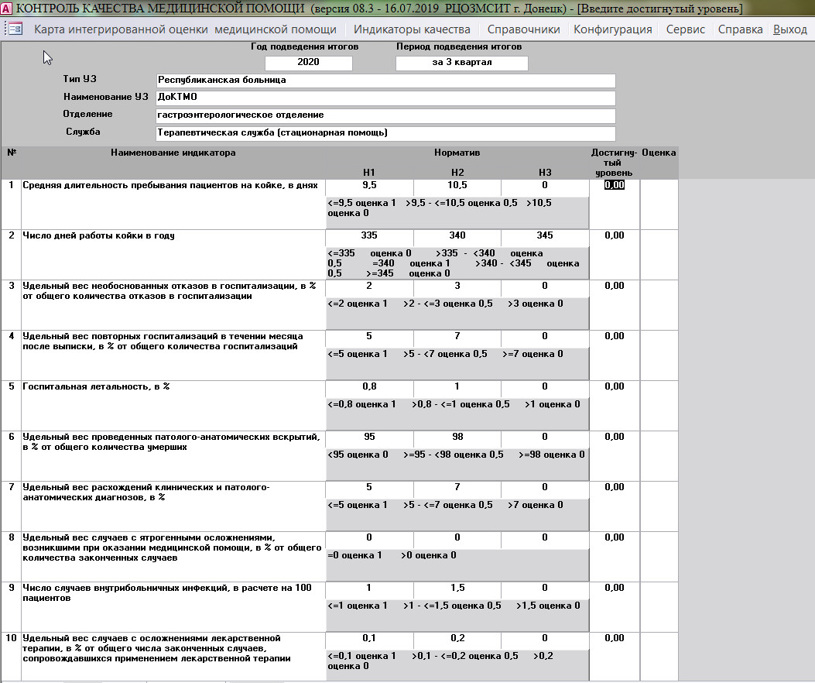
Индикативная оценка деятельности отдельных служб

Slide 18
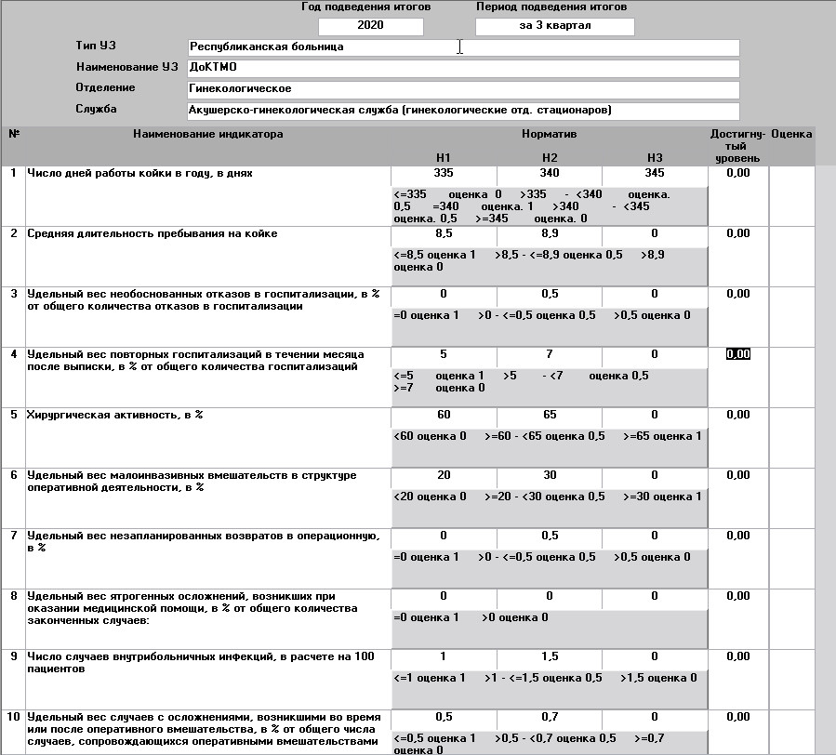

Slide 19
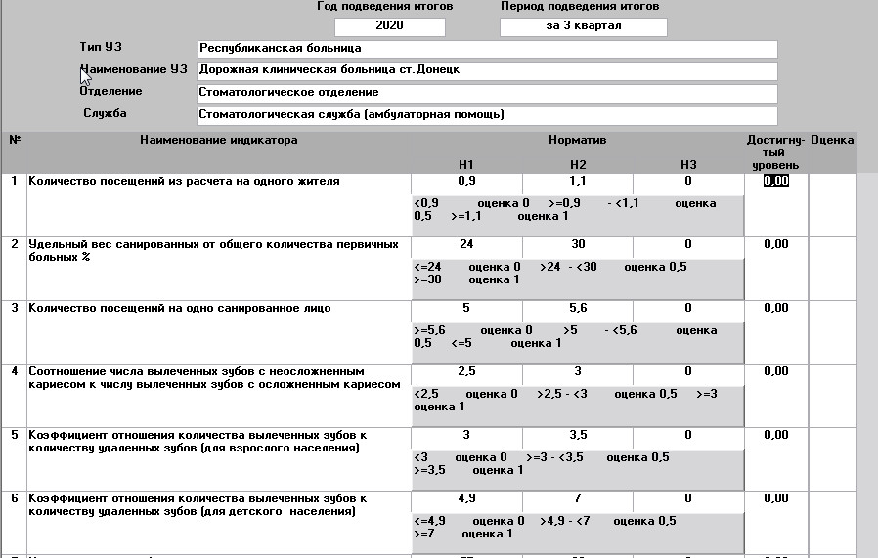

Slide 20
Использование программы в учреждениях здравоохранения
560 пользователей

Slide 21
Модернизация программного комплекса
добавляется раздел для учета и автоматизированной обработки анкетных опросов пациентов;
создается модуль формирования унифицированного сводного отчета результатов контроля качества

Slide 22
СПАСИБО ЗА ВНИМАНИЕ !
!

